Slide 1
基于Docker的云平台 Docker进阶
杨军
yangjun@intra.nsfocus.com

Slide 2
主要内容
1、问题引入
2、解决方案
3、Docker开源项目介绍
4、参考资料
5、附录

Slide 3
1、问题引入-解决什么问题？
考虑如下场景：
一个较大型的分布式系统，比如绿盟云。需要跨主机分布式部署、管理、和运维，内部有MySQL、Redis、API、Web、消息队列、负载均衡、分布式等各种基础服务组成。
我们需要什么样的云平台？
如何使用容器有效的组织各种服务？有状态服务和无状态服务分别怎么处理？ -服务实施
如何跨主机分布式部署、更新、运维？ -分布式管理
如何保证Docker容器的高可用？-高可用
如何对主机资源进行有效管理、并充分利用主机资源？-智能调度
如何对容器存储进行管理？-容器存储
如何对分布式容器环境进行自动部署、Rolling Update？-自动部署/更新
如何将容器应用开发与当前研发流程结合起来，方便管理？比如开发、构建、测试、上线、更新、运维、监控等各个阶段如何有效管理？如何结合产品现状切换容器？-无缝切换
如何做服务自动发现与负载均衡？-服务发现、负载均衡
如何对容器进行监控、日志等处理？-系统监控、日志处理
我们需要什么样的最佳实践？-最佳实践
基于以上问题，应该如何解决？目前有哪些开源解决方案可供参考？分别有什么优势、缺点？我们应该怎么选择？

Slide 4
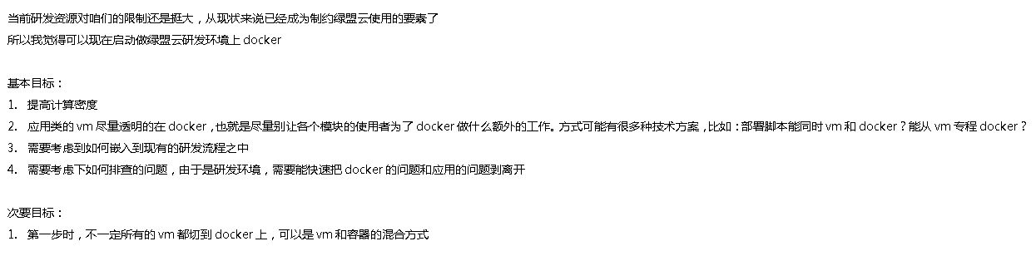
1、问题引入-问题分类
关键问题：
服务实施
容器存储
分布式管理
智能调度
高可用
自动部署/更新
服务发现/负载均衡
系统监控
日志处理
无缝切换
最佳实践

Slide 5
2、解决方案—我们需要什么样的云平台？
静态方案：
只需要简单使用Docker，可以不需要其他开源框架，或者使用第三方单机版简易开源管理方案。主要工作是搭建私有Hub，拉取IMG部署到指定主机。前期上手快，后期维护难度较大。
问题 | 方案 | 描述
服务实施 | 待定 | 无状态服务Docker化，有状态服务如MySQL可以保持现有状态或者Docker化。
容器存储 | Local | 使用本地存储，不考虑容器迁移。
分布式管理 | Mannul | 自己制定容器部署策略，指定容器部署到哪台主机。
智能调度 | Mannul | 自己定义容器部署密度、分布。
高可用 | Mannul | 自己保证容器高可用，监控+重启解决容器服务异常问题；主机crash场景手动恢复。
自动部署 | Malakas | 通过Malakas自动部署/更新。
服务发现/负载均衡 | None | 不涉及。
系统监控 | 开源方案 | 使用开源方案对容器进行监控。
日志处理 | 待定 | 使用开源方案查看容器日志；或者使用当前分布式日志机制（需要能够兼容Docker）。
无缝切换 | 工作量少 | 私有Hub搭建、Dockerfile定义、自动部署脚本。
最佳实践 | 工作量多 | 主要涉及服务实施、主机管理、容器密度分布、Dockerfile、应用性能调优等。
10.5.24.xx
10.5.24.xx
10.5.24.xx
10.5.24.xx
3a-redis
3a-ldap
3a-redis
3a-redis
mysql-master
mysql-slave

Slide 6
2、解决方案—我们需要什么样的云平台？
动态方案：
容器基于分布式环境动态调度、迁移、高可用。
Docker三剑客：Docker官方管理方案，起步较晚，设计借鉴后两者。目前还不成熟，朝商业化方向发展。
mesos+marathon：Apache开源项目，非常成熟，经过大规模生产环境验证。
Kubernetes：Google基于borg开源的版本，设计非常好，很多概念是业界标准，起初与GCE绑定，现在比较成熟。
其他：docker swarm+mesos；cloudify；panamax等
开源PAAS：cloudfoundry、openshift；flynn；deis等
10.5.24.xx
10.5.24.xx
10.5.24.xx
10.5.24.xx
3a-redis
3a-ldap
3a-redis
3a-redis
mysql-master
mysql-slave

Slide 7
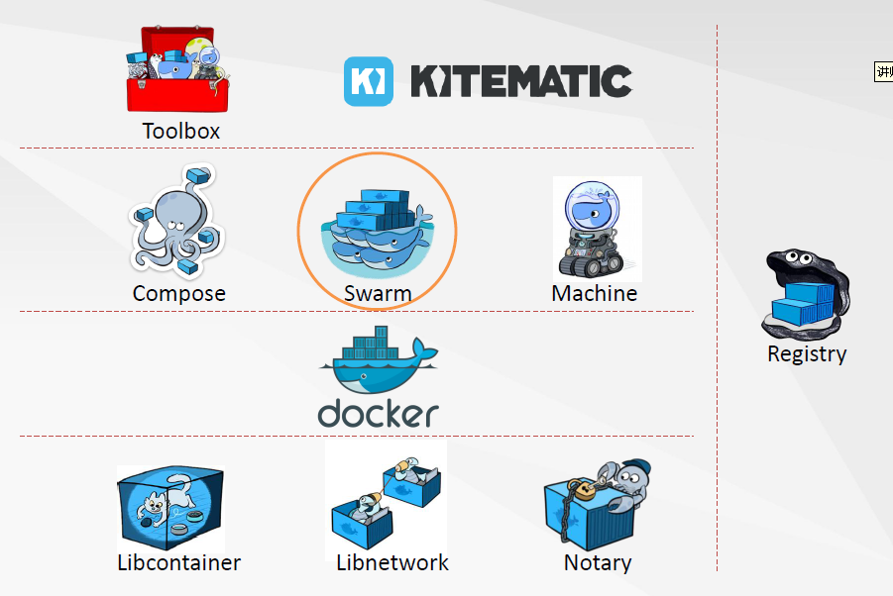
3、Docker开源项目介绍-Docker三剑客
Docker Machine: 安装、管理远程Docker主机
Docker Swarm:将Docker主机集群化管理
Docker Compose:muliti-docker应用的定义、运行等

Slide 8
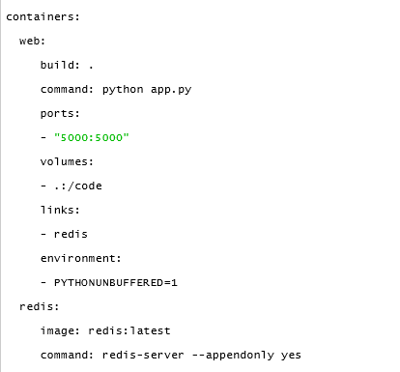
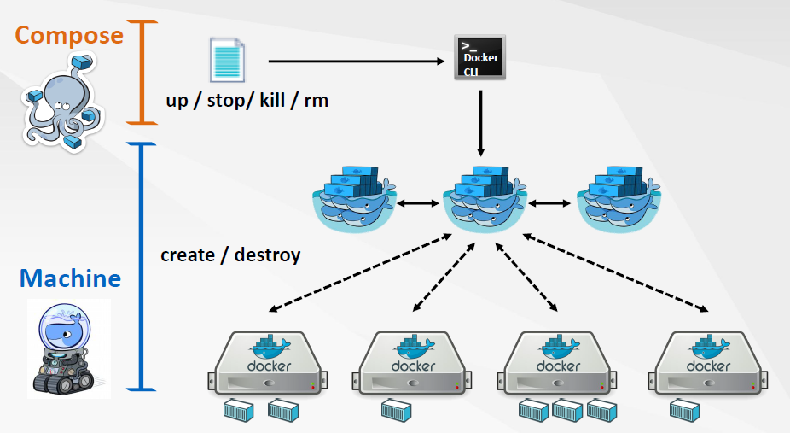

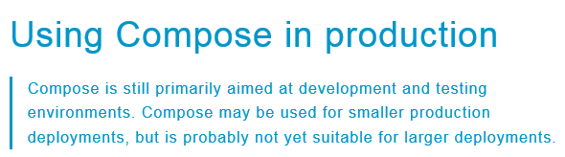
3、Docker开源项目介绍-Docker三剑客

Slide 9
3、Docker开源项目介绍-Docker三剑客
动态方案—Docker三剑客：
使用Docker官方解决方案，通用性“较强”，且为一站式解决方案。系统设计本身借鉴其他开源项目，目前还不成熟。但是可以持续跟踪，后续会越来越成熟。
问题 | 方案 | 描述
服务实施 | 待定 | 无状态服务Docker化，有状态服务如MySQL可以保持现有状态或者Docker化。
容器存储 | 待定 | 有状态服务：本地静态；或者分布式 无状态服务：分布式
分布式管理 | Auto | Docker Swarm有比较灵活的调度策略。
智能调度 | Auto | Docker Swarm有比较灵活的调度策略。
高可用 | 比较弱
自动部署 | Malakas+Compose | 编写compose工作流，Malakas传参启动。
服务发现/负载均衡 | Etcd+nginx/haproxy | 资料较少，不太成熟。
系统监控 | 开源方案 | 使用开源方案对容器进行监控。
日志处理 | 待定 | 使用开源方案查看容器日志；或者使用当前分布式日志机制（需要能够兼容Docker）。
无缝切换 | 工作量多 | 支撑系统还不成熟。私有Hub搭建、Dockerfile定义、Compose定义、自动部署脚本等等。
最佳实践 | 工作量多 | 主要涉及Compose、监控日志、高可用、负载均衡、应用性能调优等。

Slide 10
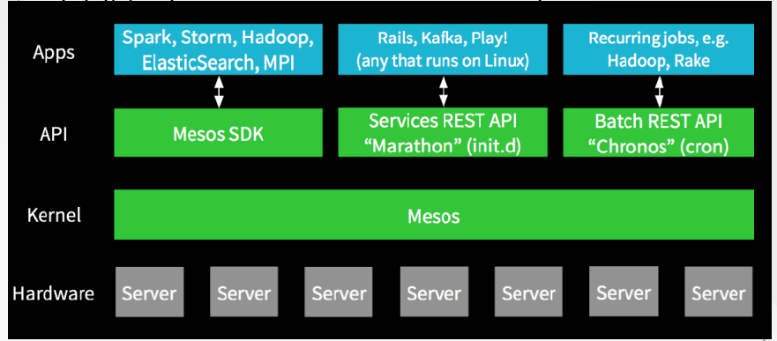
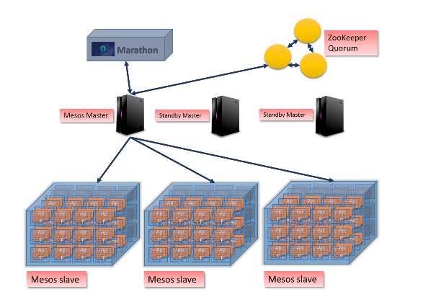
3、Docker开源项目介绍-mesos+marathon
Apache开源项目，非常成熟，经过大规模生产环境验证。
可以调度传统应用；Docker应用；Spark、Storm、Hdaoop应用；可以调度定时应用等。

Slide 11
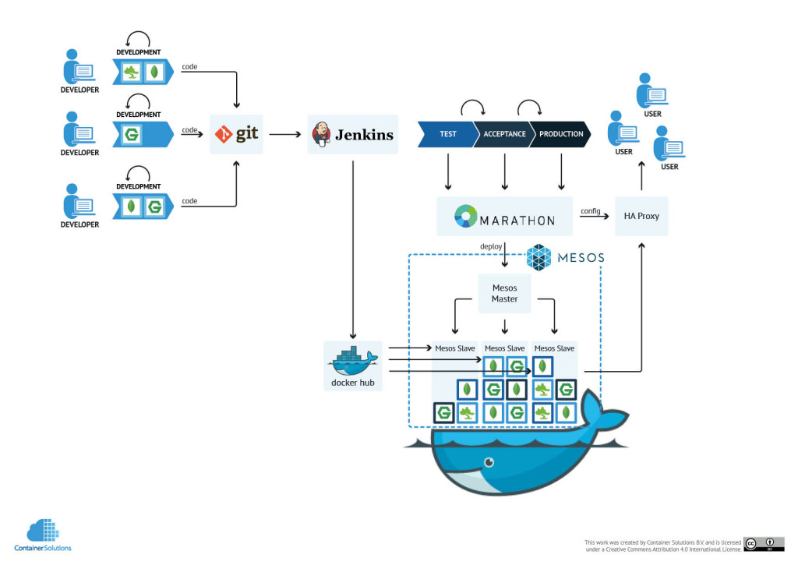
3、Docker开源项目介绍-mesos+marathon
动态方案—mesos+marathon：
兼容传统应用，基本不需要二次开发即可使用。社区活跃，有自带WebUI，相比Docker官方，是良心的开源项目。MicroSoft
、Twitter、Apple、Samsung、Linkedin等多个大公司支持使用。
问题 | 方案 | 描述
服务实施 | 待定 | 无状态服务Docker化，有状态服务如MySQL可以保持现有状态或者Docker化。
容器存储 | 待定 | 有状态服务：本地静态；或者分布式 无状态服务：分布式
分布式管理 | Auto | mesos支持大规模分布式环境。
智能调度 | Auto | mesos有比较灵活的调度策略，兼容静态调度。
高可用 | Auto | 支持健康检查+自动恢复。
自动部署 | Malakas/Marathon | 编写build.json，调用API。
服务发现/负载均衡 | Bamboo/Nginx | 支持内置DNS，可以选择自带负载均衡方案或者使用当前方式（需要改进）。
系统监控 | 支持 | 可以调用API查看集群、主机、容器监控指标。
日志处理 | 待定 | 支持查看容器日志；或者使用当前分布式日志机制（需要能够兼容Docker）。
无缝切换 | 工作量少 | 私有Hub搭建、Dockerfile定义、自动部署脚本、负载均衡改进等。
最佳实践 | 工作量少 | 主要涉及Compose、自动部署、负载均衡、应用性能调优等。
demo环境：http://10.5.24.21:8080

Slide 12
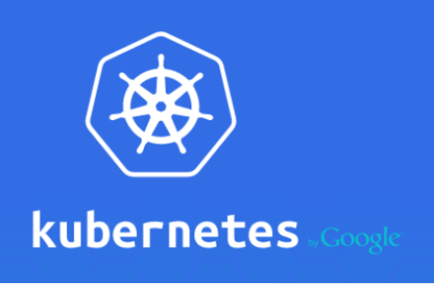
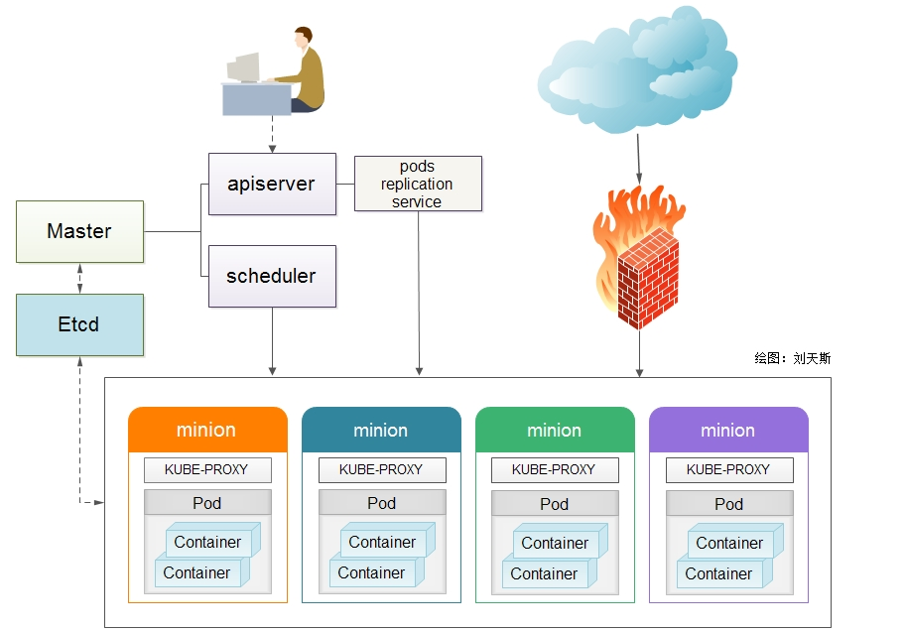
3、Docker开源项目介绍-kubernetes
Google基于borg开源的版本，设计非常好，很多概念是业界标准，起初与GCE绑定，现在比较成熟。
只支持调度Docker应用。提供资源调度、均衡容灾、服务注册、动态扩缩容等功能。与marathon功能差不多，但是设计差异较大。支持SDN，网络设计更复杂。

Slide 13
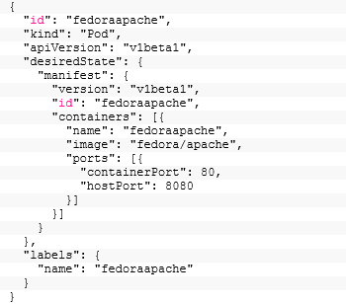
3、Docker开源项目介绍-kubernetes
动态方案—k8s：
很多设计理念被作为标准，社区非常活跃，原生基于GCE，集群搭建维护比较困难，正式使用需要二次开发。微软、IBM、红帽、Mesosphere、Vmware等公司支持使用。
问题 | 方案 | 描述
服务实施 | 待定 | 无状态服务Docker化，有状态服务如MySQL可以保持现有状态或者Docker化。
容器存储 | 待定 | 有状态服务：本地静态；或者分布式 无状态服务：分布式
分布式管理 | Auto | k8s支持大规模分布式环境。
智能调度 | Auto | k8s有比较灵活的调度策略，兼容静态调度。
高可用 | Auto | Replication Controllers支持高可用。
自动部署 | Malakas/k8sAPI | 编写build.json，调用API。
服务发现/负载均衡 | HAProxy | 支持内置DNS，内置支持负四层载均衡，可以选择自带负载均衡方案或者使用当前方式（需要改进）。
系统监控 | 部分支持 | 开源版本支持较弱。
日志处理 | 待定 | 支持查看容器日志；或者使用当前分布式日志机制（需要能够兼容Docker）。
无缝切换 | 工作量较多 | 私有Hub搭建、Dockerfile定义、自动部署脚本、负载均衡改进等。K8s集群搭建、维护比较困难。需要二次开发。
最佳实践 | 工作量少 | 主要涉及Compose、自动部署、负载均衡、应用性能调优等。
demo环境：本地机器虚拟机集群

Slide 14
4、参考资料
五个Docker监控工具的对比：http://www.open-open.com/lib/view/open1433897177879.html
Docker编排工具简介：http://www.aixchina.net/home/space.php?uid=59140&do=blog&id=135681
集成部署攻略：http://jingyan.baidu.com/article/425e69e6df76bbbe15fc1690.html
十大基于Docker的开发工具：http://www.infoq.com/cn/news/2014/08/top-10-open-source-docker/
Docker Machine, Swarm,和Compose编排分布式应用 ：http://www.jdon.com/46901
Docker Compose官网：https://docs.docker.com/compose/production/
https://docs.docker.com/compose/overview/#features
Mesos在去哪儿网的应用：http://www.07net01.com/2015/09/929540.html
持续交付系列（一）：使用Docker、Mesos实现持续交付： http://www.open-open.com/lib/view/open1426557230726.html
http://container-solutions.com/continuous-delivery-with-docker-on-mesos-in-less-than-a-minute/
持续交付系列（二）：使用Docker、Mesos实现持续交付： http://www.open-open.com/lib/view/open1426639887023.html
http://container-solutions.com/continuous-delivery-with-docker-on-mesos-in-less-than-a-minute-part-2/

Slide 15
4、参考资料
Kubernetes资料文档
http://www.csdn.net/article/2014-10-31/2822393
http://blog.liuts.com/post/247/
Kubernetes系统架构简介
http://www.infoq.com/cn/articles/Kubernetes-system-architecture-introduction?utm_campaign=infoq_content&utm_source=infoq&utm_medium=feed&utm_term=global
http://www.csdn.net/article/2014-11-28/2822850-Docker
http://www.oschina.net/p/kubernetes
http://www.d1net.com/cloud/tech/329878.html
http://mt.sohu.com/20150730/n417842155.shtml
http://blog.csdn.net/zhang__jiayu/article/details/42745507
http://blog.csdn.net/zhxue123/article/details/37815957
环境搭建齐全：http://segmentfault.com/a/1190000002620961
http://www.linuxidc.com/Linux/2014-11/109725.htm
https://linux.cn/article-4810-3.html
kubernetes集群部署
http://blog.csdn.net/qingchi0/article/details/42538549
三种网络的区别Pipework、Weave、Flannel各自的优势和区别
http://dockone.io/question/259

Slide 16
4、参考资料
https://github.com/GoogleCloudPlatform/kubernetes/blob/master/docs/getting-started-guides/ubuntu.md
Kubernetes Deployment On Bare-metal Ubuntu Nodes：
http://kubernetes.io/v1.0/docs/getting-started-guides/ubuntu.html
http://containertutorials.com/get_started_kubernetes/index.html
Installing Kubernetes Cluster with 3 minions on CentOS 7 to manage pods and services（进程逻辑结构图）：
http://www.severalnines.com/blog/installing-kubernetes-cluster-minions-centos7-manage-pods-services
深入浅出Docker（六）：像谷歌一样部署你的应用
http://www.infoq.com/cn/articles/deploy-your-application-like-google
在ubuntu上部署Kubernetes管理docker集群示例
http://segmentfault.com/a/1190000002620961
跟我一起学Kubernetes :
http://blog.csdn.net/zhxue123/article/details/37815957
Kubernetes初探：原理及实践应用：
http://www.csdn.net/article/2014-10-31/2822393
Kubernetes应用部署模型解析（部署篇）——必读文档：
http://www.csdn.net/article/2015-06-12/2824937

Slide 17
4、参考资料
http://containertutorials.com/index.html
https://github.com/kubernetes/kubernetes/wiki/User-FAQ
k8s使用Docker HUB镜像：
docker pull docker.io/kubernetes/pause
docker tag -f docker.io/kubernetes/pause gcr.io/google_containers/pause:0.8.0
kubectl_exec.md执行命令：
https://github.com/GoogleCloudPlatform/kubernetes/blob/release-1.0/docs/user-guide/kubectl/kubectl_exec.md
How do I run private docker images on Google Container Engine：
http://stackoverflow.com/questions/26788485/how-do-i-run-private-docker-images-on-google-container-engine/26788669#26788669
Kubernetes入门（三） - 网络：
http://www.tuicool.com/articles/NRRzUbn

Slide 18
4、参考资料
ubuntu安装：https://github.com/kubernetes/kubernetes/blob/release-1.0/docs/getting-started-guides/ubuntu.md
刘天斯：http://blog.liuts.com/category/42/1/1/
pod、replicationControllers、services使用：http://www.csdn.net/article/2015-06-12/2824937
Kubernetes 设计概要(非完整版)：http://my.oschina.net/kakablue/blog/278038
kubernetes/cluster/addons/dns：https://github.com/kubernetes/kubernetes/tree/master/cluster/addons/dns
Scaling Docker with Kubernetes：http://www.infoq.com/articles/scaling-docker-with-kubernetes
kubernetes几步走学习：https://github.com/kubernetes/kubernetes/tree/master/examples/guestbook
Kubernetes系统架构简介 ：http://www.infoq.com/cn/articles/Kubernetes-system-architecture-introduction?utm_campaign=infoq_content&utm_source=infoq&utm_medium=feed&utm_term=global
http://www.tuicool.com/articles/uiYjmi
Kubernetes初探：原理及实践应用：http://www.csdn.net/article/2014-10-31/2822393
Kubernetes 设计概要：http://www.oschina.net/translate/kubernetes-design-overview?cmp
Kubernetes应用部署模型解析（部署篇）：http://www.csdn.net/article/2015-06-12/2824937
关于集群中，boot_ip和service_ip的区别 ：http://blog.itpub.net/723887/viewspace-474914/

Slide 19
4、参考资料
K8S github：https://github.com/kubernetes/kubernetes
浙大一键安装：https://github.com/kubernetes/kubernetes/blob/release-1.0/docs/getting-started-guides/ubuntu.md
浙大完整特性示例：https://github.com/kubernetes/kubernetes/tree/release-1.0/examples/guestbook
浙大DNS验证：https://github.com/kubernetes/kubernetes/blob/v1.0.6/cluster/addons/dns/README.md
K8S基于裸金属搭建：https://github.com/kubernetes/kubernetes/blob/master/docs/getting-started-guides/docker-multinode.md
主节点：https://github.com/kubernetes/kubernetes/blob/master/docs/getting-started-guides/docker-multinode/master.md
备节点：https://github.com/kubernetes/kubernetes/blob/master/docs/getting-started-guides/docker-multinode/worker.md
测试机群：https://github.com/kubernetes/kubernetes/blob/master/docs/getting-started-guides/docker-multinode/testing.md
DNS：https://github.com/kubernetes/kubernetes/blob/master/docs/getting-started-guides/docker-multinode/deployDNS.md
DNS验证：https://github.com/kubernetes/kubernetes/tree/master/cluster/addons/dns#how-do-i-test-if-it-is-working

Slide 20
4、参考资料
Docker Machine, Swarm,和Compose编排分布式应用 ：http://www.jdon.com/46901
使用 Docker Swarm 对 Docker 进行规模扩展 ：http://www.oschina.net/translate/scaling-docker-with-swarm
剖析Docker Swarm和Mesos：是什么？如何结合？有什么优势？ ：http://dockone.io/article/213
介绍Docker Swarm + Mesos.pdf：http://www.open-open.com/doc/view/1de6a03a343e4f5cab8cf7fd6e883317
剖析Docker Swarm和Mesos的结合有何优势：http://cloud.51cto.com/art/201503/467002.htm
Chronos+Marathon：在Mesos上运行批量和长期高可用服务 ：http://geek.csdn.net/news/detail/2578
Mesos渐入主流，Twitter模式有望“无限复制”：http://news.cecb2b.com/info/20140225/1939856.shtml
Mesos框架对比：Marathon 和 Aurora：http://www.open-open.com/lib/view/open1431661251044.html
http://wenku.baidu.com/link?url=LiMoog3GkL3DMVzd1TDQPJD5HuznXVe0l0DPJmGThmsAxZYI-VSdks9m-ubAcmQsuoGQKWH2bIdzPB8QM8F1KBwjVuuTNgzNNK6MEY1aqU_
单机版Mesos + Marathon + Deimos + Docker：http://www.tuicool.com/articles/FjeAbq
开源项目Marathon：让你的数据中心像谷歌一样运行：http://www.csdn.net/article/2013-09-06/2816861-Marathon
使用Mesos和Marathon管理Docker集群：http://www.jdon.com/artichect/managing-docker-clusters-using-mesos-and-marathon.html
7条命令在docker中部署Mesos集群:
http://blog.csdn.net/yangzhenping/article/details/42921211

Slide 21
5、附录
1、MySQL实施
现有方案，不Docker化
Docker化：存储怎么解决（静态本地存储、分布式存储、存储卷）
服务形式如何（单容器、主备模式）
2、MySQL外服务存储方案：分布式存储、本地存储
3、日志：当前分布式日志（需要兼容Docker方案）
4、DockerHub搭建（最还有UI）
5、各组件Docker化实施（镜像分级、角色、Dockerfile）
6、自动化部署
7、相应流程规范

Slide 22
Q&A

